Slide 1
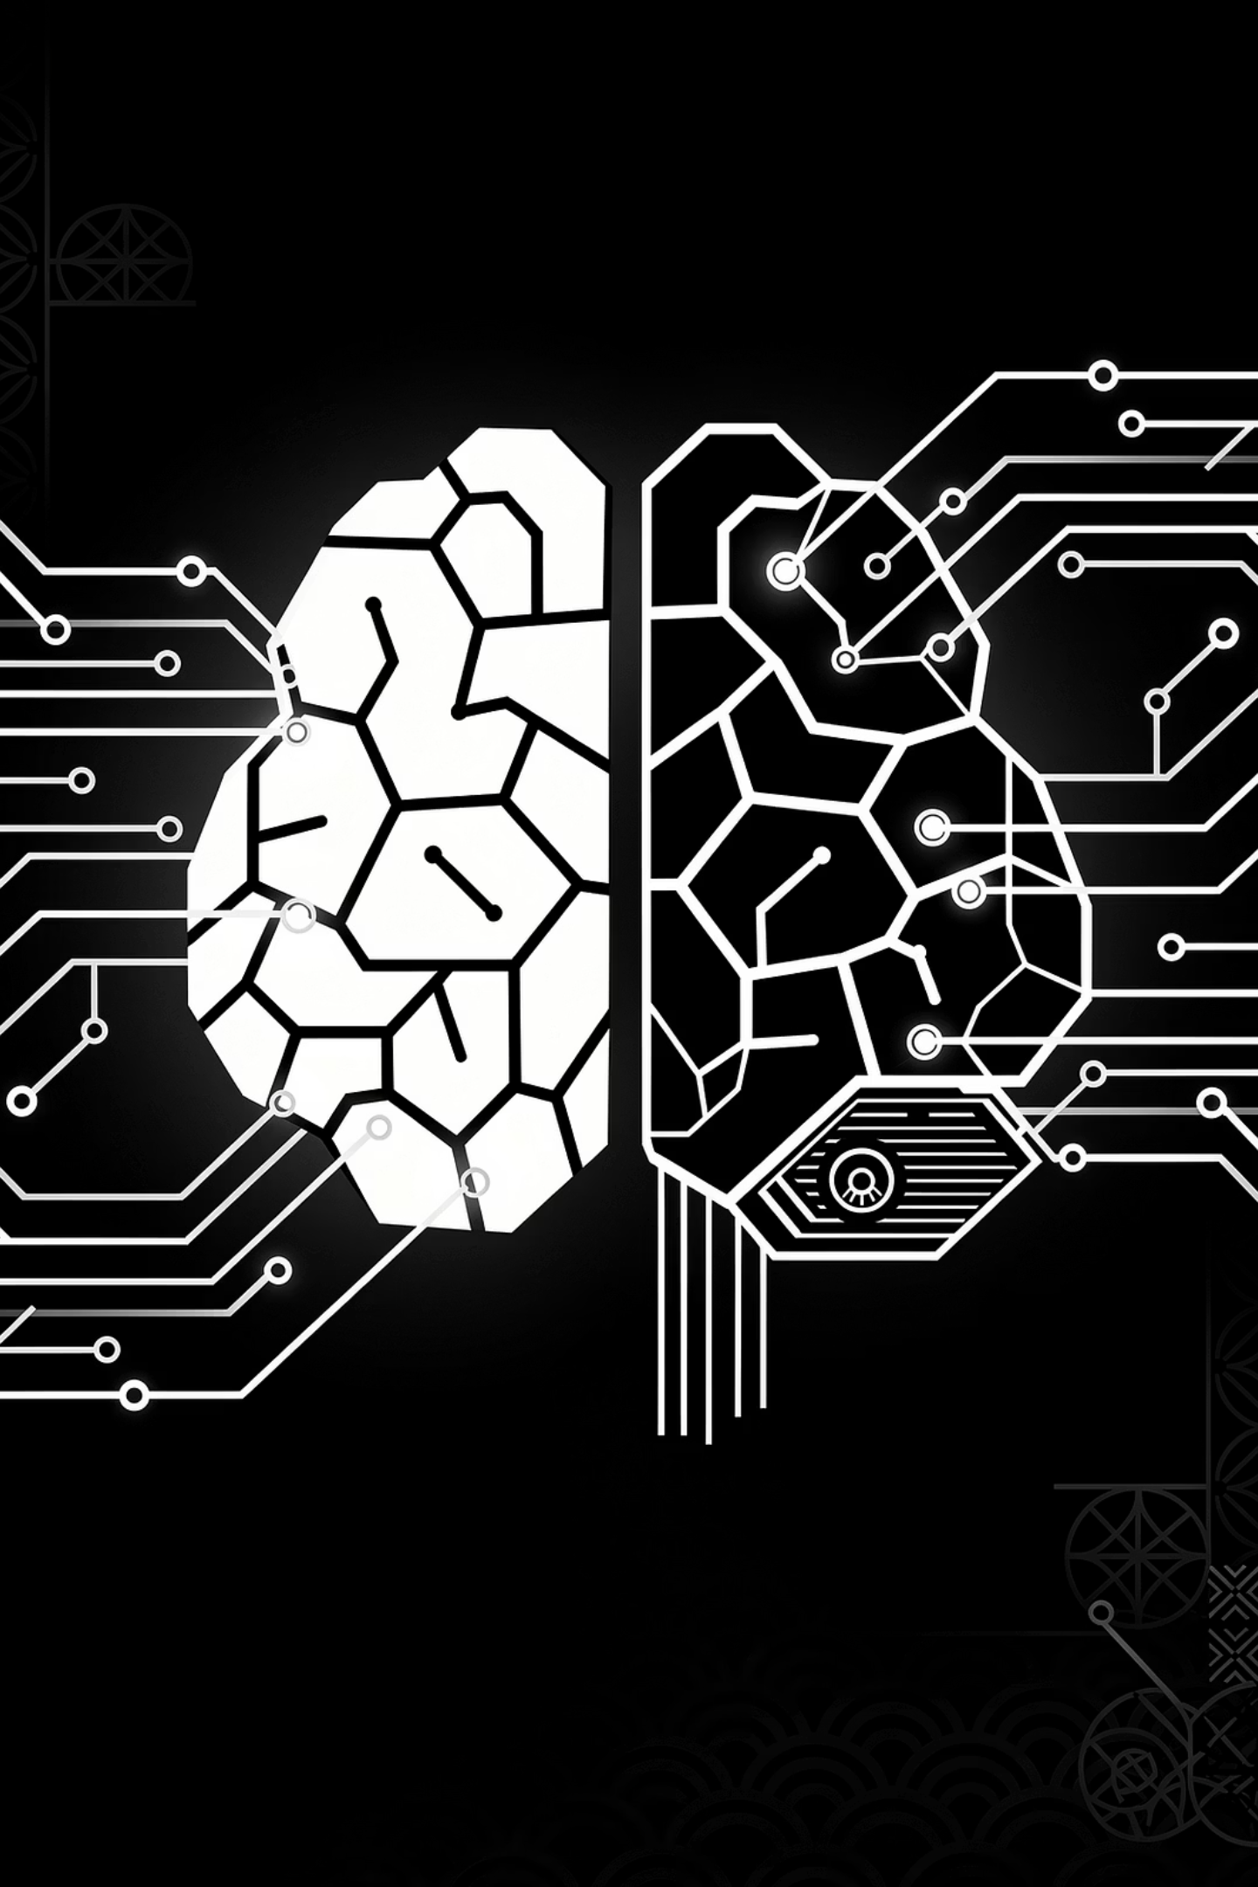
Интеллектуальная автоматизация процессов от SI: от RPA до IPA
От простой автоматизации повседневных задач до контекстно-ориентированных систем на основе искусственного интеллекта — трансформационный путь современного делового мира.
ПРОФЕССИОНАЛЬНЫЙ КУРС ОБУЧЕНИЯ

Slide 2
Что мы сегодня узнаем?
В этом уроке мы вместе исследуем путь от автоматизации повседневных задач к интеллектуальной автоматизации — к моменту, когда искусственный интеллект не просто выполняет действия, но и понимает контекст .
01
02
Понимание RPA
Выявление ограничений
Изучите основные принципы, преимущества и классические примеры применения роботизированной автоматизации процессов.
Понимание того, какое место занимает классический RPA и почему необходимы более эффективные решения.
03
04
Переключиться на IPA
Практическое применение
Узнайте, как технологии искусственного интеллекта в сочетании с RPA создают интеллектуальную автоматизацию процессов.
Анализируйте реальные бизнес-сценарии, рассчитывайте рентабельность инвестиций и предпринимайте шаги для автоматизации собственных процессов.

Slide 3
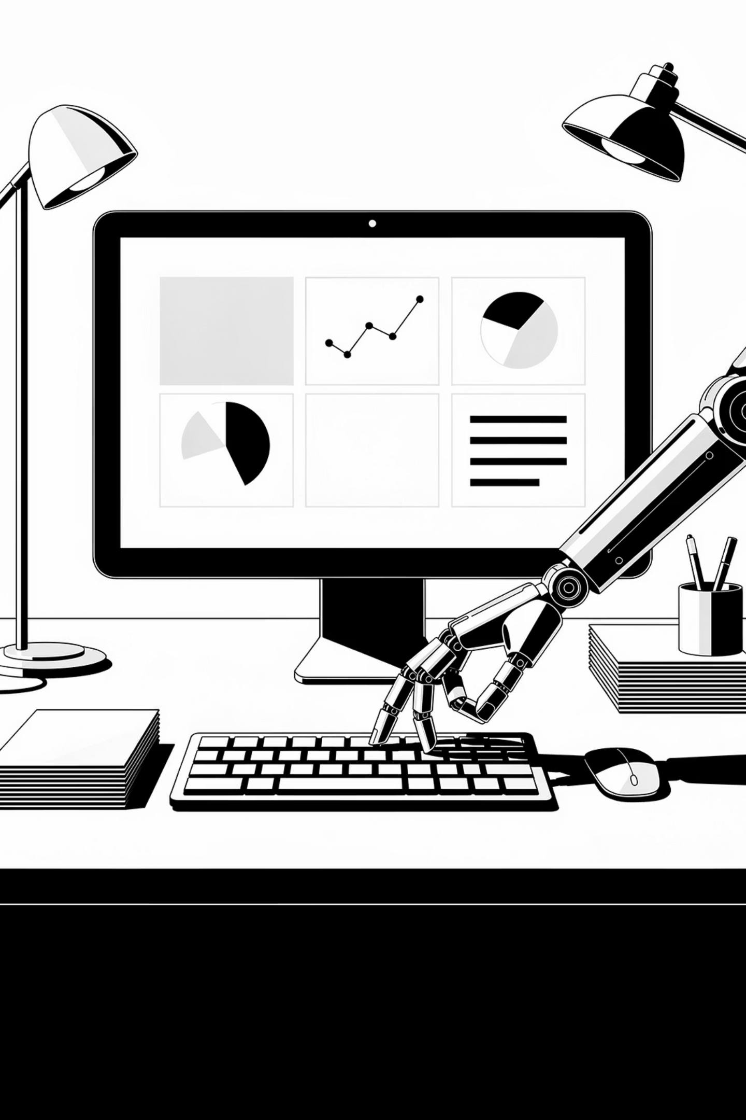
Что такое RPA?
Роботизированная автоматизация процессов (RPA) — это технология, использующая программных «ботов» для точного воспроизведения действий человека на компьютерных интерфейсах. Боты вводят данные, копируют и вставляют, отправляют электронные письма и передают данные между системами.
📋 Основано на правилах
🖥️ На уровне интерфейса
Бот работает исключительно в соответствии с заранее определенными, четко заданными правилами. Каждый шаг точно запрограммирован.
Оно действует, «видя» элементы на экране, не вмешиваясь во внутреннюю структуру программ — подобно человеку.
⚡ Быстрое исполнение
Оно выполняет одну и ту же задачу днем и ночью, без перерывов, без ошибок — во много раз быстрее, чем человек.

Slide 4
Ограничения классического RPA
RPA — мощный инструмент, но он не решает всех проблем. Классические RPA-боты сбиваются с толку при работе с неструктурированными данными или в неожиданных ситуациях. Эти ограничения заставляют нас искать более эффективное решение — IPA.
📄 Невозможно работать с неструктурированными данными
🚫 Неспособность принимать самостоятельные решения
🔧 Адаптируется к изменениям интерфейса
Электронные письма, PDF-файлы, отсканированные формы, рукописный текст — все это «невидимо» для стандартной роботизированной автоматизации процессов (RPA). Бот может обрабатывать только структурированные, предсказуемые данные.
Небольшое изменение экрана приложения — даже изменение расположения кнопки — может полностью вывести бота из строя. Затраты на обслуживание высоки.
Любая ситуация, выходящая за рамки правил, останавливает бота. Исключения, аномальные данные или нестандартные сценарии требуют вмешательства человека.

Slide 5
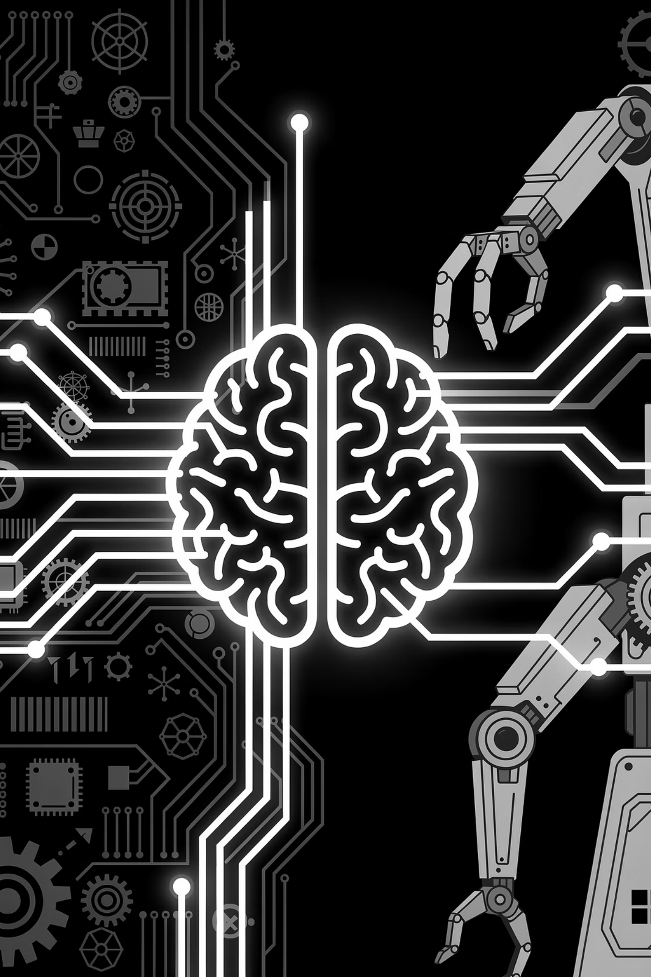
Интеллектуальная автоматизация процессов (IPA)
RPA + Искусственный интеллект = IPA
IPA сочетает в себе исполнительные возможности классической RPA с возможностями понимания искусственного интеллекта. В результате бот не просто выполняет инструкции — он понимает контент, принимает решения и учится с течением времени .
Классический RPA-бот
IPA — Интеллектуальный бот
Только структурированные данные
В рамках установленных правил
Не учится, не меняется
Требуется человеческий контроль
Обрабатывает неструктурированные данные
Принимает решения, исходя из контекста.
Учится на каждом задании.
Самоконтроль

Slide 6

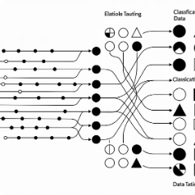
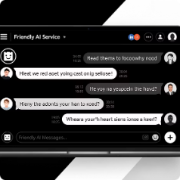
Основные технологии IPA
Сила IPA заключается в технологиях искусственного интеллекта, лежащих в её основе. Эти технологии работают вместе, чтобы дать системе возможность видеть, понимать и учиться.
OCR + NLP — Чтение документов
Машинное обучение — Интеллектуальная классификация
Чат-боты — основная поддержка клиентов
Оптическое распознавание символов (OCR) оцифровывает текст в документах; обработка естественного языка (NLP) анализирует этот текст осмысленным образом. Результат: счета, договоры, электронные письма обрабатываются автоматически.
Чат-боты на основе обработки естественного языка первыми получают запросы клиентов, отвечают на них и при необходимости перенаправляют в нужный отдел — круглосуточное бесперебойное обслуживание.
Модели машинного обучения автоматически классифицируют входящие запросы, документы и данные. Чем больше данных они обрабатывают, тем точнее становятся.

Slide 7




Типичные сценарии управления
Технологии IPA трансформируют реальные бизнес-процессы в самых разных секторах.
Приведенные ниже примеры отражают наиболее широко используемые области.
Счет-фактура и накладные
Наём новых сотрудников
Система считывает входящие счета-фактуры с помощью оптического распознавания символов (OCR), вводит данные в бухгалтерскую систему, проверяет соответствие требованиям и автоматически утверждает платежи, сводя ручные операции к нулю.
Она обрабатывает документы новых сотрудников, создает права доступа к системам, составляет план обучения и рассылает автоматические уведомления во все отделы.
Анализ результатов опросов клиентов
Нормативные отчеты
Читает входящие электронные письма и сообщения, классифицирует их по теме и приоритету, перенаправляет в соответствующую команду и подготавливает шаблон ответа.
Она собирает, интегрирует и форматирует данные из различных систем и автоматически отправляет отчеты в регулирующие органы в установленные сроки.

Slide 8






Гибридное проектирование процессов
Эффективные решения IPA сочетают в себе возможности бота и человеческое суждение. Пример ниже показывает, как шаг за шагом работает обработка запросов по электронной почте — полностью автоматизированная в случаях высокого уровня доверия и передаваемая человеку в подозрительных случаях.
Электронная почта Чтение
НЛП
Классификация
Модель Надежность индикатор
От 90% много : Автоматический
От 90% вниз : Обзор
Эта гибридная модель является наиболее хороший результат дает : высокий громоздкий , стандартный случаи полностью автоматизированный , сложный и неопределенный случаи пока к специалисту происходит перенаправление . В результате оба скорость увеличивается , оба также качество предоставлять Это делается .

Slide 9

Оценка рентабельности инвестиций
Для корректного расчета рентабельности инвестиций в IPA необходимо объективно учитывать как получаемую выгоду, так и реальные затраты. Успешные внедрения, как правило, окупаются в течение 6-18 месяцев.
✅ Полученные значения
⚠️ Расходы, которые следует учитывать
Экономия времени: сотрудники сосредотачиваются на задачах, имеющих высокую ценность.
Сокращение количества ошибок: количество ошибок при ручном вводе сведено практически к нулю.
Масштабируемость: способность справляться с растущей рабочей нагрузкой без привлечения дополнительного персонала.
Скорость: круглосуточная бесперебойная работа, нулевое время ожидания.
Затраты на приложение: лицензия, настройка, интеграционные работы.
Постоянная поддержка: обслуживание бота, обновления системы, мониторинг.
Обучение сотрудников: Адаптация команды к новой модели работы.
Непредвиденные изменения: переконфигурация при изменении систем.
💡 Рекомендация: Начните с пилотного проекта — полностью автоматизируйте один процесс, измерьте рентабельность инвестиций, а затем масштабируйте. Такой подход минимизирует риски.

Slide 10
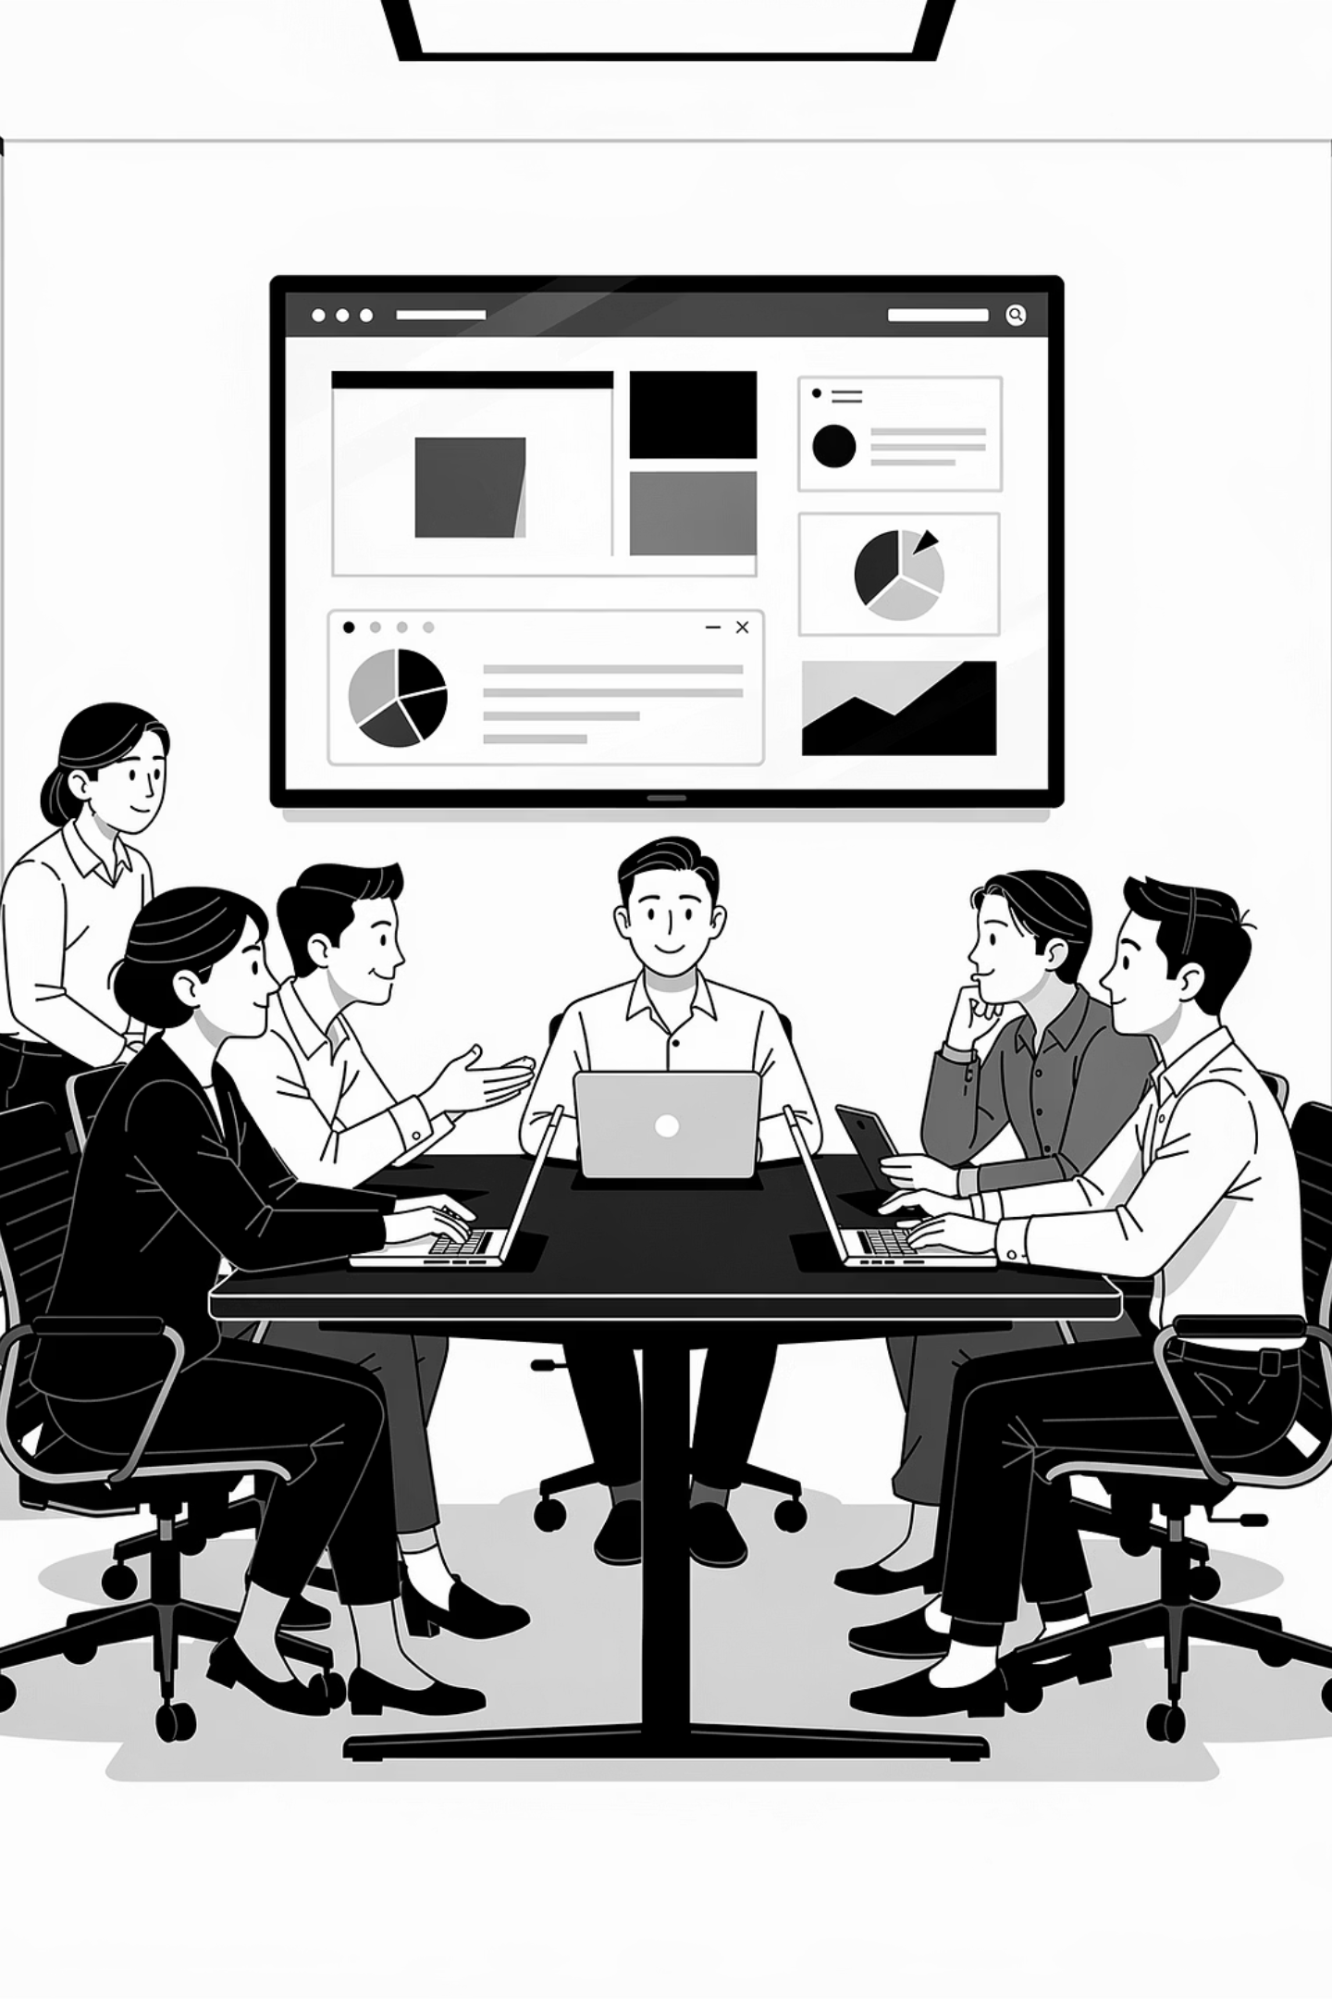
Этические и организационные
аспекты
Какими бы мощными ни были технологии, ключевым фактором успешной реализации является баланс между ними и человеческим фактором. Если эти вопросы не будут решены своевременно, даже самое лучшее техническое решение может столкнуться с сопротивлением внутри компании.
😟 Страх потерять работу
🎓 Необходимость переподготовки
Это вызывает наибольшее беспокойство у сотрудников. Открытое общение, прозрачность и четкое понимание того, что «боты освобождают меня», а не «боты отнимают у меня работу», имеют первостепенное значение.
Автоматизация требует новых навыков: управление ботами, анализ данных, проектирование процессов. Необходимы инвестиции для оснащения команд этими навыками.
⚖️ Вопрос ответственности
Кто несёт ответственность, когда бот принимает неверное решение? Разработчик системы? Администратор? Компания? Эти вопросы необходимо прояснить до начала внедрения.

Slide 11




Практическое задание
Теперь пришло время применить полученные знания в своей рабочей среде. Это упражнение поможет вам развить мышление,
ориентированное на автоматизацию.
« Выберите повторяющийся процесс в вашем бизнесе. Можно ли его автоматизировать? Подходит ли он для классической роботизированной автоматизации процессов (RPA) или для этого необходим искусственный интеллект (ИИ)? Какую роль будет играть ИИ?»
Определите процесс
Анализ типа данных
Раскройте роль
искусственного интеллекта.
Выберите повторяющуюся задачу, которая будет занимать не менее 2 часов в неделю. В идеале, задачу с четкими правилами.
Работает ли этот процесс со структурированными или неструктурированными данными, такими как электронные письма, PDF-файлы, документы? Ответ на этот вопрос определяет выбор между RPA и IPA.
OCR, NLP, машинное обучение, чат-боты — какие технологии сделают этот процесс умнее? Где потребуется участие человека?
📝 Мы обсудим ваше задание на следующем уроке. Кратко опишите этапы выбранного вами процесса.

